Slide 2


Mémoire de fin d’études
Présenté pour l’obtention du diplôme de Master Big Data & Systèmes Intelligents
Intitulé
SMART SYNDIC
Conception et réalisation d'une plateforme intelligente de gestion Des réclamations résidentielles via WhatsApp, RAG Et Intelligence Artificielle Générative
Présenté par : BEN-CHEIKH Mustapha
Membres du jury : | Pr BENNANI TAJ Mohamed
 | Pr EL FAR Mohamed
 | Pr EL FAHSSI Khalid
 | Pr EL GAROUNI Said
 | Pr LAMRINI Mohamed
Encadré par : Pr EL FAR Mohamed
Pr EL FAHSSI Khalid
Année Universitaire : 2025 / 2026
Notes:
Bonjour à tous.Je m'appelle Mustapha Ben-Cheikh. Je vais vous présenter mon projet de fin d'études intitulé **Smart Syndic** — une plateforme intelligente de gestion des réclamations résidentielles via WhatsApp, IA générative et RAG — réalisé sous la direction du Professeur El Far Mohamed et du Professeur El Fahssi Khalid.-

Slide 3






Syndic IA
PLAN DE LA PRÉSENTATION
Notre parcours en 6 parties
01
02
03
PARTIE 1
PARTIE 2
PARTIE 3
Contexte du projet
Solution proposée
Cœur technique
Besoin métier, problématique et objectifs
Plateforme intégrée, architecture et stack
Backend, pipeline IA, RAG et agent Facebook
04
05
06
PARTIE 4
PARTIE 5
PARTIE 6
Interfaces & services
Pilotage & sécurité
Bilan & démonstration
Dashboard Flutter, temps réel
Tests, analytics, KPIs et sécurité
Points forts, limites, démo et conclusion
Notes:
Ma présentation s'organise en **six parties** : le contexte, la solution, le cœur technique, les interfaces, le pilotage et enfin le bilan. Je vais avancer de façon progressive, du problème jusqu'à la démonstration.

Slide 4
PARTIE 1
Contexte du projet

Slide 5




Syndic IA
01 · CONTEXTE
La gestion de syndic aujourd'hui
La gestion d'immeubles résidentiels repose sur une communication constante entre les résidents, le syndic et les administrateurs. Les demandes arrivent par de multiples canaux et exigent un traitement rapide, fiable et centralisé.
Résidents
Signalent les problèmes via WhatsApp en texte, audio ou image.
Syndic
Centralise les demandes et organise les interventions.
Centraliser, prioriser, automatiser.
Administrateurs
Trois exigences fondamentales pour un syndic moderne capable de répondre vite et bien à ses résidents.
Valident les réponses sensibles, suivent les indicateurs.
Responsables résidence
Exploitent l'historique, les analytics et les alertes.
01 / 24
Notes:
La gestion d'une résidence, c'est une communication permanente entre quatre profils : **les résidents** qui signalent leurs problèmes, **le syndic** qui les traite, **les administrateurs** qui valident les cas sensibles, et **les responsables** qui pilotent.Pour que ça fonctionne bien, trois choses sont nécessaires : centraliser, prioriser, automatiser. Aujourd'hui, aucune de ces trois conditions n'est réellement remplie.

Slide 6





Syndic IA
02 · PROBLÉMATIQUE
Les difficultés du fonctionnement classique
01
02
03
Réclamations dispersées
Suivi manuel
Urgences mal priorisées
Multiples canaux : appels, WhatsApp, visites, messages directs.
Pertes d'informations, oublis et délais variables.
Une fuite de gaz traitée comme une simple question administrative.
04
05
Manque d'historique
Absence d'analytics
Difficile de savoir qui a signalé quoi, quand, et avec quelle suite.
Aucune mesure des volumes, catégories, délais ou satisfaction.
02 / 24
Notes:
Concrètement, j'ai identifié cinq problèmes récurrents dans le fonctionnement classique d'un syndic.Les réclamations arrivent de partout — appels, WhatsApp, visites — sans aucune centralisation. Le suivi est manuel, donc des informations se perdent. Les urgences ne sont pas priorisées : une fuite de gaz peut rester en attente comme une simple question administrative. Il n'y a pas d'historique exploitable. Et il n'existe aucun outil de mesure — ni volumes, ni délais, ni satisfaction.

Slide 7





Syndic IA
03 · OBJECTIFS
Ce que le projet doit accomplir
Objectif 1
Objectif 2
Objectif 3
Automatiser la réception
Identifier les résidents
Classifier les demandes
Réclamations captées via WhatsApp en continu.
Lien automatique téléphone → résidence → unité.
Catégorie, sous-catégorie, sentiment, action.
Objectif 4
Objectif 5
Objectif 6
Détecter les urgences
Centraliser le suivi
Aider l'administrateur
P0 à P3 : gaz, incendie, ascenseur bloqué.
Historique unique, statuts, satisfaction.
Validation rapide, notifications, analytics.
03 / 24
Notes:
Face à ça, mon projet vise six objectifs précis.Recevoir les réclamations automatiquement via WhatsApp. Identifier le résident depuis son numéro de téléphone. Classifier chaque demande — catégorie, sentiment, action requise. Détecter les urgences selon une échelle de P0 à P3. Centraliser tout le suivi dans un historique unique. Et donner à l'administrateur les outils pour valider rapidement et piloter son activité.

Slide 8
PARTIE 2
Solution proposée

Slide 9










Syndic IA
04 · SOLUTION
Une plateforme intégrée de bout en bout
WhatsApp comme canal d'entrée, IA comme cerveau, Flutter comme tour de contrôle.
WhatsApp
Twilio
FastAPI
IA Groq
PostgreSQL
Firebase
Flutter
Réception 24/7
Compréhension IA
Pilotage admin
Un canal familier, accessible et instantané.
Texte, audio, image — multilingue, darija incluse.
Tickets, validation, alertes et analytics.
04 / 24
Notes:
La réponse que j'apporte tient en une phrase : **WhatsApp comme canal d'entrée, l'IA comme cerveau, Flutter comme tour de contrôle.**Le résident utilise WhatsApp — un canal qu'il connaît déjà, donc zéro friction. Le backend orchestre l'intelligence artificielle pour comprendre et traiter le message. Et l'administrateur pilote tout depuis un dashboard mobile.

Slide 10




Syndic IA
05 · ARCHITECTURE
Vue d'ensemble du système
Groq
LLM · Whisper · Vision
Résident
ChromaDB
Dashboard
Flutter
RAG vectoriel
Backend FastAPI
WhatsApp
Orchestrateur central
PostgreSQL
Tickets · Résidents
Firebase
Administrateur
Twilio
Auth · FCM
Flux WhatsApp + IA + Dashboard temps réel
05 / 24
Notes:
Voici comment les composants s'enchaînent. Le message WhatsApp passe par **Twilio**, arrive dans mon **backend FastAPI**, qui fait appel à trois services : **Groq** pour l'IA, **ChromaDB** pour le RAG, et **PostgreSQL** pour stocker les données. **Firebase** gère l'authentification et les notifications push. Le tout alimente en temps réel le **dashboard Flutter** de l'administrateur.

Slide 11







Syndic IA
06 · STACK
Technologies utilisées
BACKEND
BASE DE DONNÉES
INTELLIGENCE ARTIFICIELLE
Python
FastAPI
PostgreSQL
Redis
Groq LLM
Whisper
Vision
Orchestration, endpoints, logique métier
Tickets, résidents, résidences, invitations & Contrôle du débit des requêtes (dégradé si absent)
Classification, génération de réponses, transcription audio
FRONTEND
NOTIFICATIONS & AUTH
BASE VECTORIELLE (RAG)
Flutter
Dart
Firebase Auth
FCM
ChromaDB
Dashboard mobile, grille tickets, analytics
Authentification admin et alertes urgentes
Enrichissement des réponses avec le contexte métier
06 / 24
Notes:
Côté technologies : le backend est en **Python / FastAPI** pour ses performances asynchrones. La base de données est **PostgreSQL** avec asyncpg, complétée par **Redis** pour le rate limiting. L'IA repose sur **Groq** — LLM Llama 3.3-70b, Whisper pour l'audio, et un modèle de vision pour les images. **ChromaDB** stocke la base vectorielle. Le frontend est en **Flutter**, et l'authentification ainsi que les alertes passent par **Firebase**.

Slide 12
PARTIE 1
Cœur technique

Slide 13






Syndic IA
07 · BACKEND
Le rôle central de main.py
main.py
Webhook WhatsApp
Réception et validation des messages Twilio.
from fastapi import FastAPI, WebSocket
from twilio.request_validator import RequestValidator
app = FastAPI(lifespan=lifespan)
@app.post("/webhook")
async def whatsapp_webhook(request):
# Pipeline IA + ticket
...
@app.websocket("/ws")
async def ws(websocket):
# Broadcast "REFRESH"
APIs Admin
25 routes API REST + WebSocket pour le dashboard Flutter.
WebSocket /ws
Diffusion REFRESH en temps réel au front.
PostgreSQL pool
Connexion asyncpg avec pool 5–20.
IA & RAG
Groq LLM + ChromaDB + détection urgence.
Notifications
Firebase Cloud Messaging vers admin_alerts.
07 / 24
Notes:
Le cœur du système, c'est le fichier `main.py`. Il expose **25 routes API REST** plus un canal **WebSocket**, tous consommés par le dashboard Flutter. Il héberge le webhook WhatsApp avec validation de signature Twilio, un pool asyncpg de 5 à 20 connexions, l'orchestration de Groq et ChromaDB, et les notifications Firebase vers le topic `admin_alerts`.

Slide 14









Syndic IA
08 · PIPELINE
Du message WhatsApp au ticket
1
2
3
4
5
Réception
Signature
Identification
Texte/Audio/Image
Langue
Webhook Twilio
Validation Twilio
Résident & résidence
Whisper · Vision
FR · EN · AR · Darija
6
7
8
9
Urgence
RAG ChromaDB
LLM Groq
Ticket + réponse
Mots-clés sécurité
Contexte métier
Classification IA
Auto ou validation
✓ AUTOMATISÉ
08 / 24
Notes:
Voici le pipeline complet, en neuf étapes, qui transforme un message WhatsApp brut en ticket.**1** — Réception via le webhook Twilio.**2** — Validation de la signature HMAC pour s'assurer que la requête est légitime. **3** — Identification du résident depuis les neuf derniers chiffres de son numéro. **4** — Traitement du média : transcription Whisper si audio, analyse vision si image. **5** — Détection de la langue. **6** — Scan des mots-clés de sécurité critique. **7** — Récupération du contexte RAG depuis ChromaDB. **8** — Génération de la classification JSON par le LLM Groq. **9** — Création du ticket et décision : réponse automatique ou mise en attente de validation humaine.Ce pipeline est entièrement **automatisé**, sans aucune intervention manuelle

Slide 15
Syndic IA
09 · TRAITEMENT
Flux de traitement d'un message résident, de la réception à la notification
Détection de langue
Classification IA (JSON)
Gestion des urgences
1
Caractères arabes
1
Urgence : P0 → P3
1
Mots-clés (gaz, incendie…)
2
Tokens darija romanisée
2
Catégorie & Sous-catégorie
2
P0/P1 → Validation humaine
3
Fallback langdetect
3
Sentiment & Confiance
3
FCM → Alerte admin
4
Instructions FR/AR/EN
4
Action requise / Escalade
4
WebSocket REFRESH dashboard
09 / 24
Notes:
Je zoome sur trois mécanismes clés de ce pipeline.La **détection de langue** fonctionne en trois couches : détection du script arabe par regex Unicode, reconnaissance de tokens darija romanisée — j'ai constitué un lexique de près de 50 expressions marocaines et en dernier recours langdetect. La réponse est ensuite générée dans la langue du résident.La **classification IA** produit un JSON structuré : niveau d'urgence P0 à P3, catégorie, sentiment, et action requise.La **gestion des urgences** repose sur un double mécanisme : le LLM classe, mais des mots-clés déterministes — gaz, incendie, ascenseur bloqué — peuvent **forcer** la classification P0, indépendamment du modèle, et déclencher immédiatement une validation humaine et une alerte FCM.

Slide 16





Syndic IA
10 · TICKETS
Cycle de vie d'une réclamation
Étape 1
Étape 2
Étape 3
Étape 4
Étape 5
Étape 6
Création
Classification IA
Priorité P0–P3
Validation
Réponse WhatsApp
Suivi & satisfaction
Auto à la réception du message
Catégorie + sentiment + action
P0 = critique, P3 = simple
Humaine si sensible
Auto ou validée
Historique + sondage
P0
P1
P2
P3
Critique
Urgent
Important
Standard
Gaz, incendie, ascenseur
Fuite, panne majeure
Problème significatif
Demande administrative
10 / 24
Notes:
Chaque ticket suit six étapes : création, classification IA, attribution d'une priorité, validation humaine si nécessaire, envoi de la réponse WhatsAppL'échelle de priorité est le cœur du système : **P0** pour le critique — gaz, incendie, ascenseur bloqué — SLA de 5 minutes. **P1** pour l'urgent — fuite majeure, panne électrique — 30 minutes. **P2** pour l'important — 4 heures. **P3** pour l'administratif standard — 24 heures.

Slide 17

Syndic IA
11 · DONNÉES
Modèle De Données PostgreSQL
residences
tickets
invite_codes
🔑
id
VARCHAR
🔑
id
SERIAL
🔑
code
VARCHAR
•
name
VARCHAR
FK
residence_id
VARCHAR
•
used
BOOLEAN
•
address
VARCHAR
•
phone_number
VARCHAR
•
created_by
VARCHAR
•
created_at
TIMESTAMP
•
unit_number
VARCHAR
•
used_by
VARCHAR
•
text
TEXT
•
created_at
TIMESTAMP
residents
•
language
VARCHAR
•
category
VARCHAR
🔑
id
SERIAL
•
urgency_level
VARCHAR
FK
residence_id
VARCHAR
•
status
VARCHAR
•
phone_number
VARCHAR
•
ia_response
TEXT
•
unit_number
VARCHAR
•
satisfaction
VARCHAR
Init via init_db() · Pool asyncpg (5–20) · Index sur content_hash, phone_number, status
11 / 24
Notes:
La base de données comprend quatre tables. La table **tickets** est la centrale — elle stocke le texte, la langue, la catégorie, l'urgence, la réponse IA, le statut et la satisfaction. Les tables **résidences** et **résidents** forment le référentiel. Et **invite_codes** sécurise l'onboarding des administrateurs par code à usage unique. Tout est indexé sur le hash de contenu, le numéro de téléphone et le statut.

Slide 18





Syndic IA
12 · RAG
Retrieval-Augmented Generation avec ChromaDB
data/
ingest.py
ChromaDB
Contexte
Groq LLM
Réponse
FAQ, procédures,
contacts, règlement
Chunking +
embeddings
Base
vectorielle
Documents
pertinents
Génération
contextuelle
Riche, métier,
sourcée
LE RAG APPORTE :
Des réponses ancrées dans 43 chunks vectorisés issus de 5 sources officielles du syndic — règlement intérieur, procédures, contacts d'urgence, FAQ et catalogue des unités — pour éviter les hallucinations.
12 / 24
Notes:
Le RAG est ce qui permet à l'IA de répondre avec les règles **spécifiques** de la résidence, et non des règles génériques.Le script `ingest.py` vectorise les documents — règlement, procédures, contacts, FAQ — et les stocke dans ChromaDB. À chaque réclamation, le système récupère les chunks les plus pertinents par similarité cosinus, et les injecte dans le prompt envoyé au LLM. Résultat : une réponse ancrée dans le contexte métier réel, qui évite les hallucinations.

Slide 19




Syndic IA
13 · IA
Intelligence multimodale au cœur du système
Classification
Génération de réponse
Détection d'urgence
Catégorie · sous-catégorie · sentiment
Réponse adaptée à la langue
Mots-clés sécurité, P0/P1
Audio Whisper
Analyse image
Multilingue + Darija
Transcription via whisper-large-v3
Intégration au flux texte standard
Téléchargement Twilio → base64
Analyse via VISION_MODEL configuré
Arabe : détection de script unicode
Darija romanisée
Français / Anglais : via langdetect
Réponse générée dans la langue du résident
13 / 24
Notes:
L'IA du système n'est pas limitée au texte. Elle est **multimodale** sur trois canaux : le texte, bien sûr ; l'audio, transcrit par Whisper large-v3 directement dans le flux standard ; et l'image, analysée par un modèle de vision pour décrire visuellement le problème signalé. Et sur quatre langues : français, anglais, arabe, et darija marocaine romanisée.

Slide 20
Syndic IA
14 · AGENT FACEBOOK
La publication immobilière, automatisée
Étape 1
Étape 2
Étape 3
Détecter les unités vacantes
Générer le visuel
Rédiger par IA
Croisement PostgreSQL × JSON pour repérer les appartements libres.
Collage Pillow multi-photos ou poster fallback stylisé.
Groq LLM : annonce 250-350 mots, bilingue, hashtags.
Étape 4
Étape 5
Étape 6
Publier sur Facebook
Partager en groupes
Éviter les doublons
API Graph : carrousel photos sur la page officielle.
Playwright (cookies) ; bouton détecté multi-langue.
Tracker JSON 48h + planification APScheduler.
14 / 24
Notes:
En complément du cœur du système, j'ai développé un **agent autonome** de publication immobilière sur Facebook. Il détecte les unités vacantes en croisant PostgreSQL et un catalogue JSON, génère un visuel Pillow, rédige l'annonce avec le LLM en français et arabe marocain mixte, publie sur la page Facebook via l'API Graph, partage dans des groupes via Playwright, et évite les doublons grâce à un tracker JSON sur 48 heures.

Slide 21
PARTIE 4
Interfaces & services

Slide 22
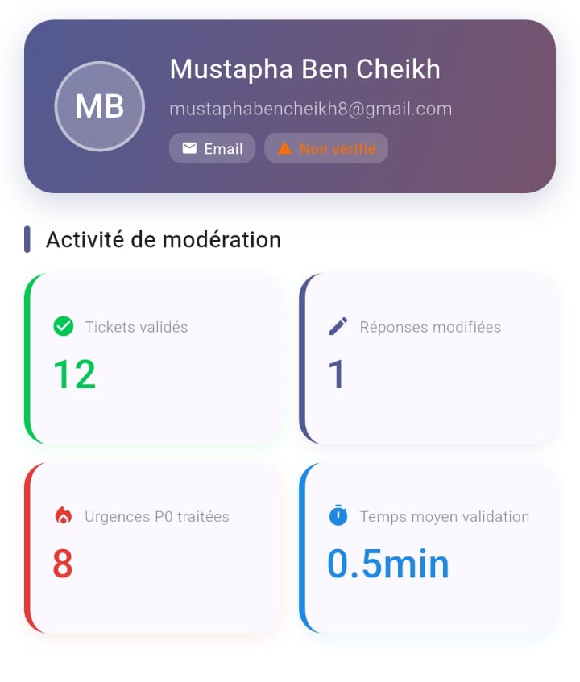





Syndic IA
15 · FRONTEND
Le dashboard Flutter de l'administrateur
Login admin
Auth Firebase + code d'invitation.
Résidences
Création, édition, suppression.
Résidents
Ajout, modification, recherche.
Tickets
Grille temps réel, validation.
Historique
Recherche & détail des tickets.
Analytics
KPIs, sentiment, satisfaction.
Compte admin
Profil, statistiques personnelles.
15 / 24
Notes:
Le dashboard est l'interface quotidienne de l'administrateur. Il comprend **sept écrans** : connexion, gestion des résidences, gestion des résidents, grille de tickets en temps réel, historique, analytics, et compte personnel.

Slide 23
Syndic IA
16 · FRONTEND DETAILS
Back-office mobile pour la supervision et le traitement des demandes
Authentification
Grille opérationnelle
Gestion des résidents
Firebase Auth (email/mot de passe)
Code d'invitation à usage unique
Accès sécurisé par token JWT
Tickets pending en temps réel
Mise à jour WebSocket (REFRESH)
Validation humaine en un clic
Ajout / modification / suppression
Association unité ↔ résidence
Diffusion WhatsApp (broadcast)
Historique & Analytics
Notifications FCM
Compte administrateur
Pagination des tickets archivés
KPIs : catégories, urgences, SLA
Statistiques de satisfaction résident
Alertes P0/P1 en temps réel
Topic admin_alerts
Affichage natif sur appareil mobile
Statistiques personnelles (tickets validés)
Historique des actions
Temps moyen de traitement, P0 gérés
16 / 24
Notes:
Chaque écran a un rôle précis. La connexion utilise Firebase Auth avec un code d'invitation à usage unique. La grille affiche les tickets pending et se met à jour via WebSocket. La gestion des résidents inclut un broadcast WhatsApp pour diffuser un message à toute une résidence. L'historique et les analytics exposent les KPIs, les catégories et la satisfaction. Et les notifications FCM remontent les alertes P0 et P1 directement sur l'appareil mobile.

Slide 24


Syndic IA
17 · TEMPS RÉEL
Notifications & mises à jour live
FIREBASE CLOUD MESSAGING — admin_alerts
Backend
FCM
Notification
Détection urgence
Topic admin_alerts
Mobile + dashboard
WEBSOCKET /ws — message REFRESH
Backend
WebSocket
Flutter
Nouveau ticket
Broadcast REFRESH
Recharge UI live
Les urgences arrivent à l'admin en quelques secondes — pas de rafraîchissement manuel.
17 / 24
Notes:
Deux mécanismes assurent le temps réel. **Firebase Cloud Messaging** : dès qu'une urgence est détectée, une notification est poussée sur le topic `admin_alerts`. **WebSocket** : à chaque nouveau ticket, le backend diffuse un message `REFRESH`, et le dashboard Flutter recharge automatiquement.Concrètement : une urgence arrive à l'administrateur **en quelques secondes**, sans aucun rafraîchissement manuel.

Slide 25
PARTIE 5
Pilotage & sécurité

Slide 26
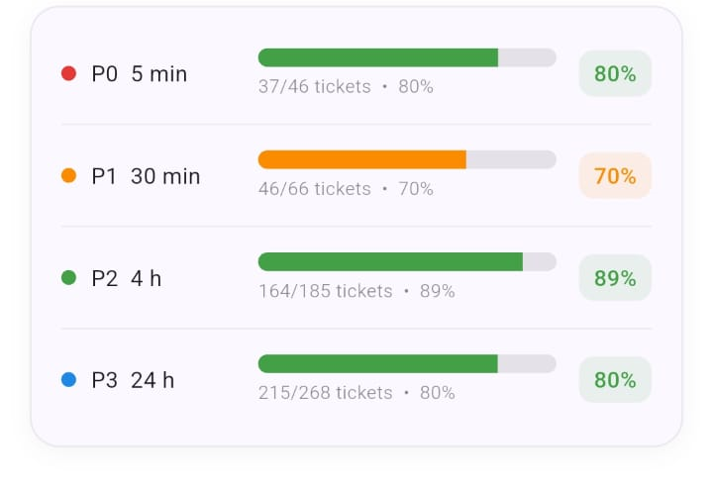
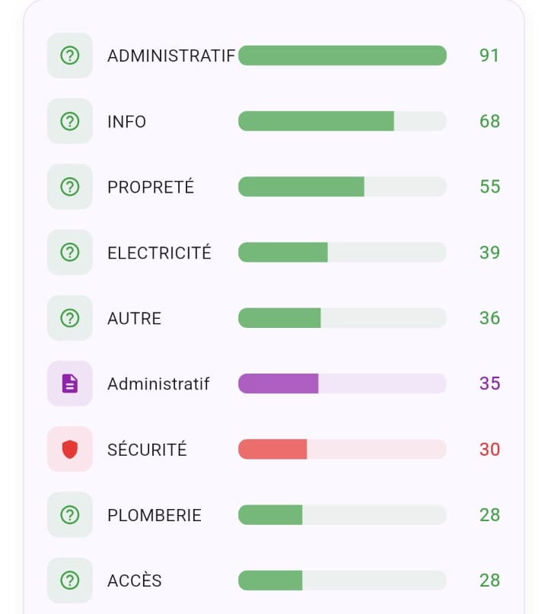
Syndic IA
18 · ANALYTIQUE
Pilotage & KPIs — tableau de bord analytique
536
Tickets traités
100%
Taux de résolution
112
Urgences P0+P1 (49+63)
100%
P0 → Validation humaine
SLA RESPECTÉ PAR NIVEAU D'URGENCE
TOP CATÉGORIES DE RÉCLAMATIONS
18 / 24
Notes:
Sur mon jeu de données de démonstration : **536 tickets** traités, taux de résolution **100%**, **112 urgences P0 et P1** — et la totalité de ces urgences est bien passée par une validation humaine. Le dashboard suit également le respect du SLA par niveau et les catégories les plus fréquentes.

Slide 27







Syndic IA
20 · SÉCURITÉ
Mesures actuelles & recommandations
EN PLACE
À RENFORCER
Vérification signature Twilio
RBAC multi-rôles
RequestValidator sur /webhook
Admin · syndic · responsable
Firebase Auth
Logs sécurisés
Authentification des admins
Masquage des données sensibles
Variables d'environnement
Protection WebSocket
Secrets via .env / dotenv
Authentification du canal /ws
Rate limiting
Rotation des clés
Redis optionnel (mode dégradé)
Twilio · Groq · Firebase · Facebook
Protection des secrets
Audit & monitoring
serviceAccountKey hors code
Traçabilité des opérations admin
20 / 24
Notes:
Les mécanismes de sécurité en place : vérification de signature Twilio sur le webhook, authentification Firebase JWT pour les administrateurs, secrets gérés exclusivement par variables d'environnement, rate limiting Redis en mode dégradé gracieux.Ce qui reste à renforcer avant production : un système de rôles multi-niveaux, l'authentification du canal WebSocket, une rotation régulière des clés API, et un audit des opérations administrateur.

Slide 28
PARTIE 6
Bilan & démonstration

Slide 29





Syndic IA
21 · POINTS FORTS
Ce qui rend la plateforme solide
Workflow complet
IA multimodale
Support darija
De WhatsApp au dashboard
Texte · audio · image
Multilingue, romanisé inclus
Canal familier
RAG ChromaDB
Dashboard Flutter
WhatsApp = zéro friction
Réponses ancrées au métier
Multi-plateforme natif
Notifications urgentes
Analytics intégrés
FCM + WebSocket
KPIs & satisfaction
Notes:
Je retiens huit points forts : un workflow complet de bout en bout, une IA multimodale texte-audio-image, le support natif de la darija, WhatsApp comme canal sans friction, le RAG qui ancre les réponses dans le métier réel, un dashboard Flutter multiplateforme, des alertes doublement sécurisées par FCM et WebSocket, et des analytics intégrés dès la conception.

Slide 30


Syndic IA
22 · ÉVOLUTIONS
Limites actuelles & roadmap
LIMITES ACTUELLES
ROADMAP
Backend monolithique
Docker + CI/CD
main.py ≈ 1000 lignes, fort couplage.
Containérisation et pipeline automatisé.
Manque de tests automatisés
RBAC & Alembic
Pas de dossier de tests observé.
Rôles fins et migrations SQL versionnées.
Secrets locaux
Monitoring
serviceAccountKey, cookies à protéger.
Erreurs, latence LLM, taux de fallback.
WebSocket non authentifié
Architecture modulaire
Canal /ws ouvert aux abonnés.
Séparer auth, IA, tickets, notifications.
Déploiement non standardisé
SaaS multi-résidences
Local uniquement (ngrok), pas de Docker ni CI/CD.
Isolation stricte des données par tenant.
22 / 24
Notes:
En toute honnêteté, voici les limites actuelles : le backend est monolithique — `main.py` concentre environ 1 000 lignes, ce qui crée un fort couplage. Il manque une suite de tests automatisés backend. Le déploiement est local via ngrok, sans Docker ni CI/CD. Et le canal WebSocket n'est pas authentifié.La feuille de route est claire : conteneurisation Docker, CI/CD, RBAC granulaire, architecture modulaire, monitoring de latence LLM, et évolution vers un **SaaS multi-résidences**.

Slide 31

Syndic IA
23 · DÉMO
Scénario réel : du résident à l'admin
1
2
3
4
5
Réclamation
Analyse IA
Ticket créé
Notification
Dashboard
Résident envoie un
message WhatsApp
Backend classifie
et détecte l'urgence
Insertion en base
avec priorité
FCM alerte
l'administrateur
Affichage live,
admin valide ou suit
MESSAGE PRINCIPAL
La plateforme fonctionne de bout en bout : un résident envoie un message, l'IA comprend, le ticket est créé, l'admin reçoit l'alerte et le suivi se fait dans le dashboard. Aucune intervention manuelle entre les étapes.
23 / 24
Notes:
Le scénario est simple : un résident envoie une réclamation WhatsApp, l'IA la classifie, un ticket est créé avec sa priorité, une alerte FCM est envoyée à l'administrateur, et l'admin traite depuis son dashboard — **aucune intervention manuelle entre les étapes.**

Slide 32



Syndic IA
CONCLUSION
MVP avancé
Workflow complet et fonctionnel.
Syndic IA est aujourd'hui un MVP avancé, avec un workflow complet et fonctionnel, qui répond à une vraie problématique métier — centraliser, prioriser, et automatiser la gestion des réclamations résidentielles. L'architecture choisie — FastAPI, intelligence artificielle, Flutter, et services cloud — est cohérente, et surtout, elle est conçue pour évoluer : la prochaine étape naturelle de ce projet est une transformation en SaaS multi-résidences, accessible à n'importe quel syndic.
Valeur métier claire
Centralisation et priorisation.
Architecture cohérente
FastAPI · IA · Flutter · Cloud.
Fort potentiel SaaS
Multi-résidences, B2B prêt.
24 / 24
Notes:
Pour conclure : Smart Syndic est un **MVP avancé et fonctionnel**, qui répond à une vraie problématique métier marocaine. L'architecture — FastAPI, IA, Flutter, cloud — est cohérente et conçue pour évoluer. La prochaine étape naturelle est de le transformer en **SaaS multi-résidences**, accessible à n'importe quel syndic.Merci pour votre attention. Je suis à votre disposition pour les questions.

Slide 33
Syndic IA
Merci pour votre attention
24 / 24

